Slide 1
Análisis y Diseño de algoritmos Listas

Slide 2
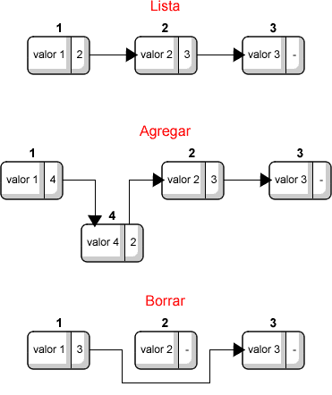
Lista: Definición
Una lista es
Una colección de 0 o más elementos
Si la lista no tiene elementos, se dice que esta vacía
En una lista, todos los elementos son de un mismo tipo
Son estructuras lineales, es decir:
Sus elementos están colocados uno detrás de otro
Cada elemento de una lista se conoce con el nombre de NODO
Las listas
Son mucho más flexibles que los arreglos
Permiten trabajo “dinámico” con un grupo de elementos

Slide 3
Nodo: Definición
Un nodo es un registro con varios campos: un campo de datos y un campo apuntador. Los primeros son información y el último es una referencia al siguiente nodo de la lista.
El último nodo de la lista contiene una referencia siguiente "null".
dato | siguiente

Slide 4
Listas: Tipos
De acuerdo a su comportamiento, los conjuntos lineales se clasifican en:
Listas
Pilas
Colas
De acuerdo a su implementación, las listas se clasifican en:
Simples
Doblemente Enlazadas
Circulares

Slide 5
Listas simples: Definición
Las listas simples o enlazadas se definen como un conjunto de nodos; uno detrás de otro. Del cual siempre se puede conocer al nodo inicial y al final.
Son estructuras de datos semejantes a los arreglos salvo que el acceso a un elemento no se hace mediante un índice sino mediante un puntero.
La asignación de memoria es hecha durante la ejecución.
De cada nodo de la lista, se conoce
Un contenido, que es la información que almacena dentro
Puede ser de cualquier tipo de dato
Un sucesor único
Excepto el último nodo de la lista que apunta a NULL (el fin de la lista)

Slide 6
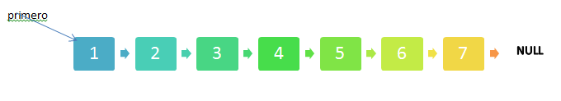
Listas vs Arreglos
En un arreglo los elementos están contiguos en la memoria, en una lista los elementos están dispersos. En realidad, en la memoria la representación es aleatoria en función del espacio asignado.

Slide 7
Lista simple: Ejemplo
Lista enlazada con 3 nodos.
Los nodos tienen datos de tipo entero.
23
6
99
Nodo 1
Dato: 23
Siguiente: Nodo 2
Nodo 2
Dato: 6
Siguiente: Nodo 3
Nodo 3
Dato: 99
Siguiente: NULL
(indica que es el fin de la lista)

Slide 8
Lista simple: Ejemplo
Lista enlazada con 3 nodos.
Los nodos tienen datos de tipo String.
Luis
Kate
Sara
Nodo 1
Dato: Luis
Siguiente: Nodo 2
Nodo 2
Dato: Kate
Siguiente: Nodo 3
Nodo 3
Dato: Sara
Siguiente: NULL
(indica que es el fin de la lista)

Slide 9
Lista simple: Operaciones
Una lista enlazada requiere unos controles para la gestión de los elementos contenidos en ellas. Estos controles se manifiestan en forma de operaciones que tendrán las siguientes funciones:
Definición de la clase Nodo y referencia a Nodo.
Inicialización o creación.
Insertar elementos en una lista.
Eliminar elementos de una lista.
Buscar elementos de una lista (comprobar la existencia de elementos en una lista).
Recorrer una lista enlazada (visitar cada nodo de la lista).
Comprobar si la lista está vacía.

Slide 10
Lista simple
Definir la clase Nodo
Al crear una lista, se crea el nodo cabecera.
El nodo cabecera tiene como dato null o con el valor que se recibe por parámetro y como siguiente null.

Slide 11
Lista simple
Insertar nodo al inicio, considerando que la lista está vacía
Se crea un nuevo nodo con el dato que se desee colocar y con siguiente null
W

Slide 12
Lista simple
Insertar nodo al inicio, considerando que la lista no está vacía
Se crea un nuevo nodo con el dato que se desee colocar y en su campo siguiente se establece como el nodo cabecera
Al nodo cabecera se le asigna como siguiente el nodo que estamos insertando
W
A
W

Slide 13
Lista simple
Eliminar nodo al inicio
Al nodo cabecera se le asigna como siguiente, el siguiente del primer nodo
A
W
W

Slide 14
Lista simple
Está una lista vacía?
Cuando la lista está vacía el campo siguiente de la cabecera (primer nodo de la lista) apunta a NULL

Slide 15
Listas: Recorridos
Para acceder a un elemento, la lista es recorrida comenzando por el inicio, el puntero siguiente permite el desplazamiento hacia el próximo elemento.
El desplazamiento se hace en una sola dirección, del primer al último elemento. Para desplazarse en las dos direcciones (hacia delante y hacia atrás) se debe utilizar las [listas doblemente enlazadas, que veremos más adelante].
El puntero inicio o primero contendrá la dirección del primer elemento de la lista. Este variable debe ser global y no debe perderse o desplazarse por la lista perdiendo la referencia al primer elemento, porque se perderá información de la lista.

Slide 16
Lista circular
Lista enlazada en la que la referencia siguiente del último nodo apunta al primero.
Inicio
Brayan
Edgar
Marlen

Slide 17
Lista doblemente enlazada
Cada nodo contiene dos enlaces, uno a su nodo predecesor y el otro a su nodo sucesor. La lista es eficiente tanto en recorrido directo (adelante) como en recorrido inverso (atrás).
Inicio
Brayan
Edgar
Marlen

Slide 18
Lista circular doblemente enlazada
Tiene las características de las lista doblemente enlazada y lista circular. El último nodo se enlaza o apunta a la cabeza de la lista, todos los nodos enlazan al nodo anterior y al siguiente.
Inicio
Brayan
Edgar
Marlen

Slide 19
Listas: Clase List en C++
La clase list es una clase template (plantilla) en la Biblioteca estándar de C++*
Se pueden crear listas que contengan cualquier tipo de objeto
Las clases list y vector comparten muchas operaciones, incluyendo: push_back(), pop_back(), begin(), end(), size(), y empty()
El operador sub-índice ( [ ] )no puede ser usado con listas

Slide 20
Listas: Clase List en C++
Incluir la librería list
#include <list>
Crear la variable
list <string> staff;
Nota: dentro de los signos de mayor y menor que se introduce el tipo de valor de la lista.
Utilizar los métodos de la clase list
Notes:
Para usar Strings se debe poner la librería #include <string>

Slide 21
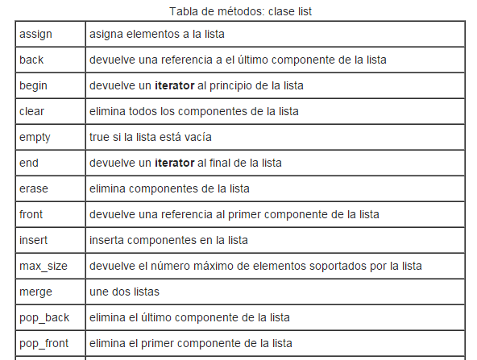
Listas: Clase List en C++
Métodos

Slide 22
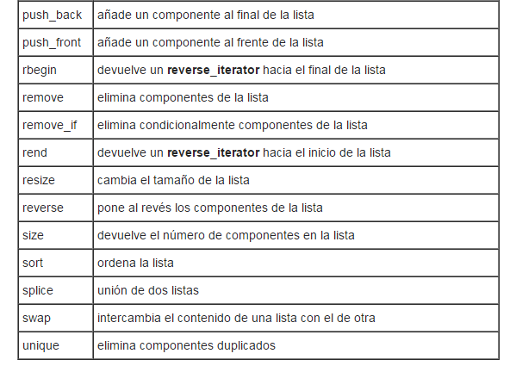
Listas: Clase List en C++
Métodos

Slide 23
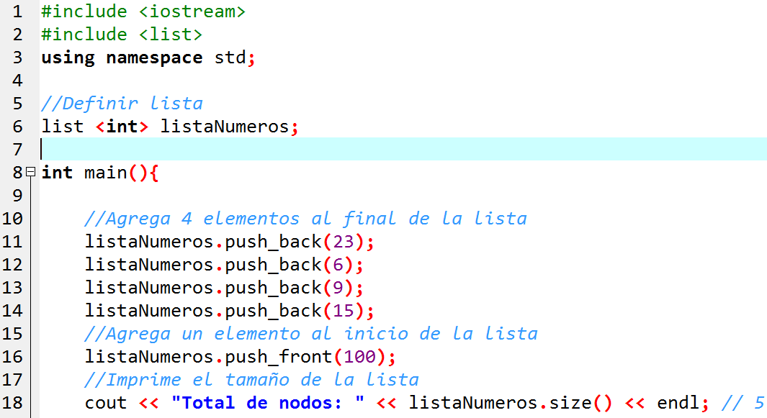
Ejemplo

Slide 24
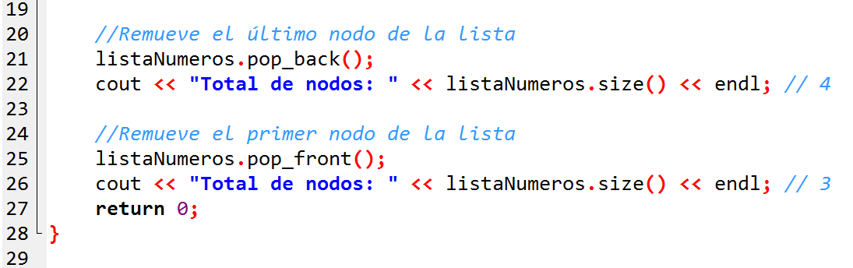
Cont. Ejemplo

Slide 25
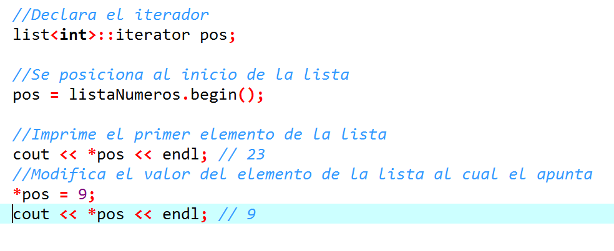
Listas: Clase List en C++
Iteradores
Un iterador (iterator) es un puntero que se puede mover a través de la lista y provee acceso a elementos individuales.
El operador referencia (*) es usado cuando necesitamos obtener o fijar el valor de un elemento de la lista.

Slide 26
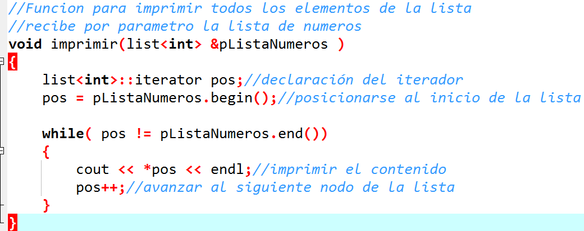
Listas: Clase List en C++
Iteradores
Podemos usar los operadores ++ y -- para manipular iteradores. El siguiente código recorre la lista y despliega los ítems usando un iterador.

Slide 27
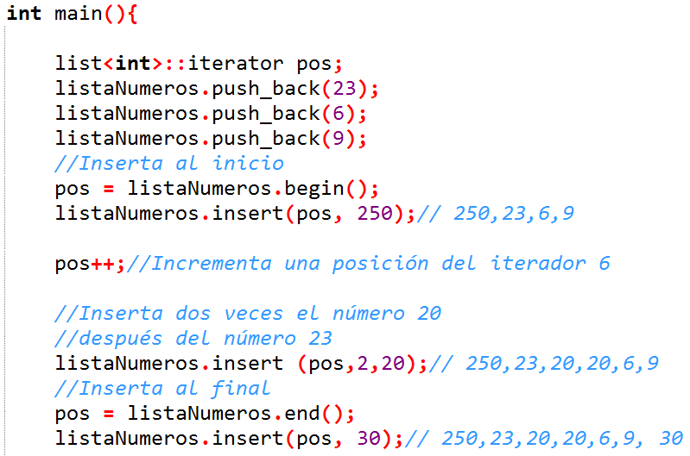
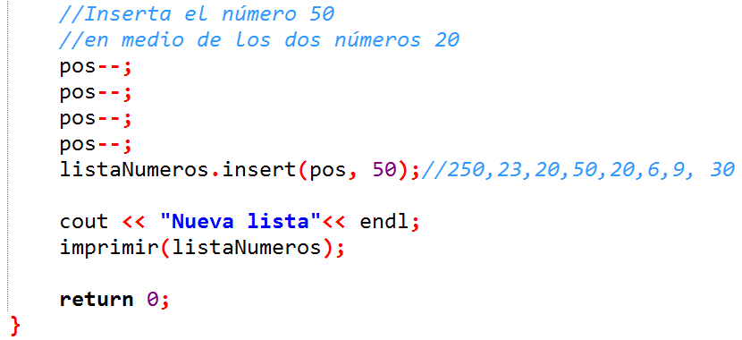
Listas: Clase List en C++
Inserción de nodos
La función insert() inserta un nuevo nodo antes de la posición del iterador. El iterador sigue siendo válido después de la operación.

Slide 28
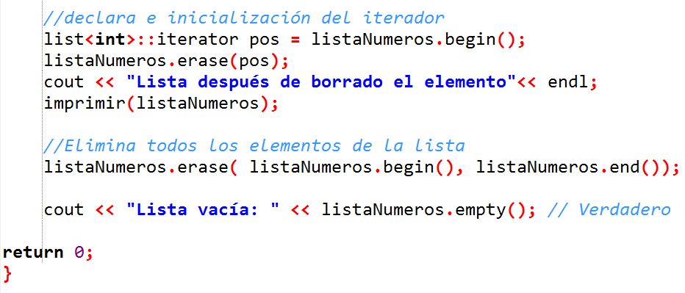
Listas: Clase List en C++
Eliminación de nodos
La función miembro erase() remueve el nodo de la posición del iterador.

Slide 29
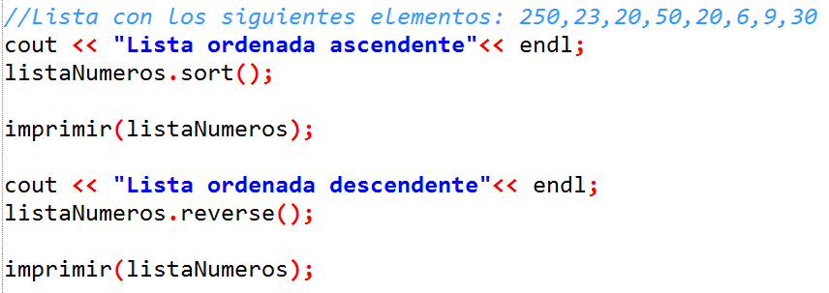
Listas: Clase List en C++
Ordenamientos
La función miembro sort() ordena la lista en orden ascendente. La función reverse() invierte la lista.

Slide 30
Ejemplo
Cree una lista simple para el manejo de estudiantes
Cree una estructura estudiante con los siguientes valores
nombre
cédula
teléfono
dirección
correoElectronico
Elabore un método que inserte al final de la lista
Elabore un método que imprima los datos de los estudiantes que se encuentran almacenados en la lista
En el main:
Declare la lista
Agregue al menos 3 estudiantes a la lista
Imprima los datos de la lista utilizando el método diseñado

Slide 31
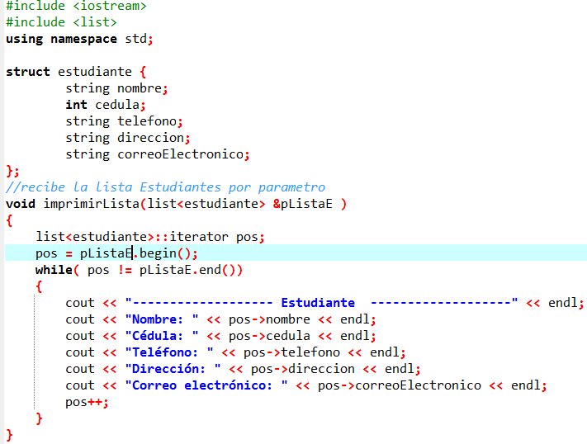
Ejemplo

Slide 32
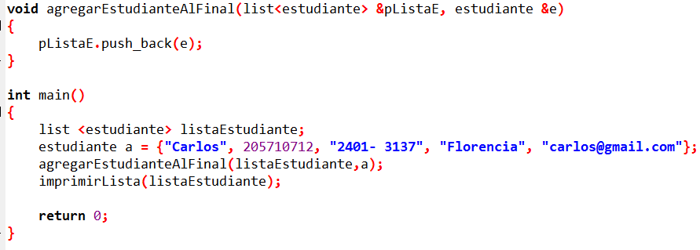
Cont. Ejemplo lista de estudiantes

Slide 33
Práctica

